Slide 1
Hệ thống Mapbox
Nguyễn Thu Hường
Hà Nội, 2022

Slide 2
Nội dung
0
Giới thiệu Mapbox
1
Marker, Popup, Control
2
Sự kiện
3
Chỉ đường

Slide 3
0
Giới thiệu Mapbox

Slide 4
Đặt vấn đề
Google Map:
  Đã chuyển sang các gói trả phí khi sử dụng các API dung để lập bản đồ.
  Dùng thẻ thanh toán quốc tế để tạo Key (mặc dù người dung chỉ muốn dung thử nghiệm)
Mapbox:
  Là bộ thư viện nguồn mở do Mapbox phát triển.
  Chi phí hợp lý.
  Số liệu 4/2024: 50.000 lượt truy cập miễn phí/1 tháng cho bản web; 25.000 lượt/ tháng cho bản Mobile…

Slide 5
Một số thư viện Mapbox cung cấp
STT | Thư viện | Nền tảng | Ngôn ngữ tích hợp
1 | Mapbox GL JS | Web | JavaScript
2 | Mapbox android SDK | Android | Java
3 | Mapbox iOS SDK | iOS | Objective-C, Swift, Interface Builder
4 | Mapbox MacOS SDL | MacOS | Objective-C, Swift, Interface Builder, AppleScript
5 | Mapbox Qt SDK | Qt | C++
6 | Node-mapbox-gl-native | Node.js | JavaScript
7 | React Mapbox Native GL | React Native | JavaScript

Slide 6
Ưu điểm của Mapbox
Dễ triển khai với chi phí hợp lý
Ứng dụng phong phú, đa nền tảng
Mã lệnh đơn giản
Dữ liệu bản đồ đầy đủ
Nhiều người dùng:
  >700 triệu khách dùng Mapbox mỗi tháng (3/2023)
Nhiều doanh nghiệp lớn cùng sử dụng:
  Facebook, The Weather Company, SAM SUNG, IMB, FedEx, AmazonFlex, Adobe…

Slide 7
Tải bản đồ lên web
Dùng thư viện Mapbox GL JS
Tra cứu cách sử dụng các API của Mapbox GL JS ta có thể truy cập vào trang https://docs.mapbox.com/mapbox-gl-js/api/
Để sử dụng bản đồ của Mapbox ta cần có một tài khoản Mapbox.
  Việc lập tài khoản rất dễ dàng và chỉ cần một vài phút.

Slide 8
Tải bản đồ lên web
Tạo tài khoản và access token
Đăng nhập vào trang Mapbox
Vào link https://docs.mapbox.com/mapbox-gl-js/api để xem hướng dẫn chèn bản đồ vào website
Các hướng dẫn đã có trong giáo trình (mục 5.1.3)

Slide 9
Tải bản đồ lên web
Để tải bản đồ lên ta dung mapboxgl với các phương thức sau:
  accessToken: quyền truy cập bản đồ của người dùng.
  Hàm API để tải bản đồ mapboxgl: mapboxgl.Map(option). Các option gồm:
    container: id của thẻ HTML sẽ chứa bản đồ
    style: là một URL chứa kiểu của bản đồ
    center:[lng,lat] là kinh độ và vĩ độ của nơi cần hiển thị khi bắt đầu load bản đồ. Để tra cứu kinh độ, vĩ độ của một vị trí ta vào trang https://www.latlong.net/
    zoom: tỷ lệ phóng của bản đồ

Slide 10
Các kiểu bản đồ
Option Style của hàm hàm mapboxgl.Map để chỉ định một URL quy định kiểu của bản đồ.
Kiểu bản đồ quy định: kiểu cách, font chữ, hình ảnh… trên bản đồ.
Có thể sử dụng các kiểu Mapbox cung cấp sẵn.
Người dung có thể tự tạo kiểu bản đồ mong muốn dựa trên các kiểu JSON mà Mapbox cung cấp.

Slide 11
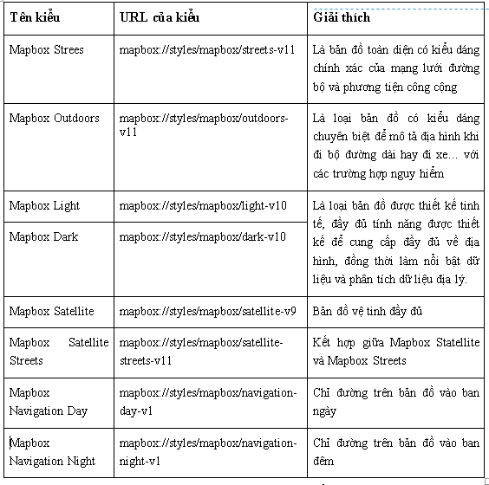
Các kiểu bản đồ

Slide 12
1
Marker, Popup, Control

Slide 13
Marker
Là một điểm đánh dấu.
Có́ thể là: các biểu tượng hoặc hình ảnh được gắn lên một địa điểm nào đó trên bản đồ.
Để tạo một Marker ta dùng hàm Marker của đối tượng mapboxgl cú pháp sau:
  new mapboxgl.Marker(options: Object?, legacyOptions: Options?)
  options: Object?, legacyOptions: Options?: là các tùy chọn cho Marker như: color, phần tử HTML, góc xoay, tỉ lệ…
  Người dùng có thể chỉ định 1 hoặc nhiều tùy chọn.

Slide 14
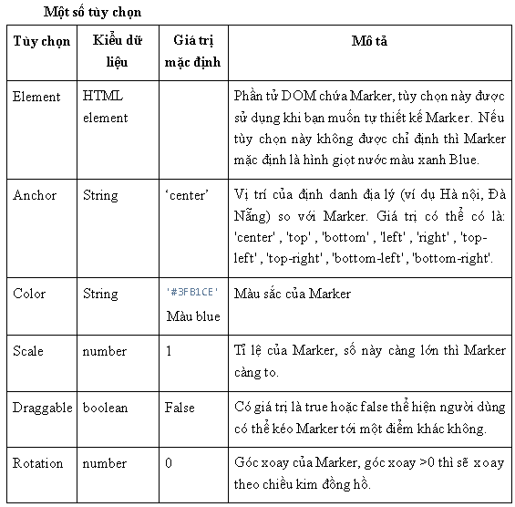
Marker

Slide 15
Marker
Để Marker có thể hoạt động được ta cần thêm một số phương thức như:
  addTo(): để gán Marker lên bản đồ
  setLngLat(): để thiết lập vị trí hiển thị Marker.
  …

Slide 16
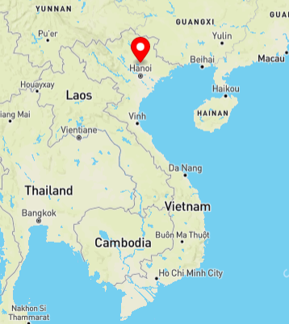
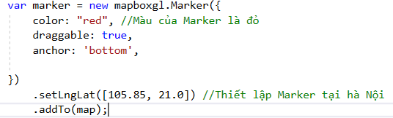
Marker
Ví dụ: Thêm đoạn lệnh sau vào bản đồ, sẽ thêm điểm Marker tại thủ đô Hà Nội

Slide 17
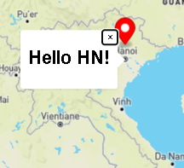
Popup
Là một cửa sổ được bật ra.
Cú pháp:
  new mapboxgl.Popup(options: Object?)

Slide 18
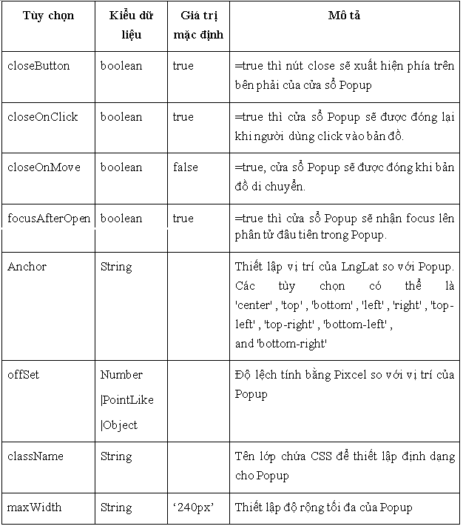
Popup
Các option có thể là:

Slide 19
Popup
Để Popup có thể hoạt động được ta cần thêm một số phương thức như:
  addTo(): để gán Popup lên bản đồ
  setLngLat(): để thiết lập vị trí hiển thị Popup.
  setHTML(html): Thiết lập nội dung của Popup bằng một chuỗi định nghĩa thẻ HTML
  ….

Slide 20
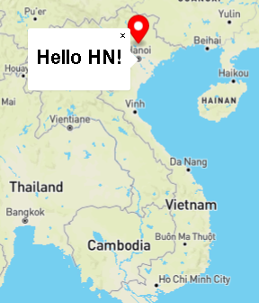
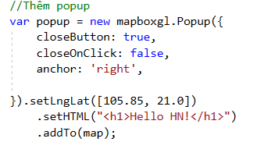
Popup
Ví dụ: thêm một Popup với nội dung bên trong là “Hello HN!” vào vị trí Hà Nội

Slide 21

Control
Người dùng sẽ thao tác với bản đồ thông qua các Control trên giao diện người dùng.
Các control mặc định của Mapbox cung cấp bao gồm:
  NavigationControl: chứa các nút Phóng to/thu nhỏ (zoom) và la bàn (compass)

Slide 22
Control
Các control mặc định của Mapbox cung cấp bao gồm:
  GeolocateControl: Cung cấp một nút sử dụng API định vị của trình duyệt để lấy vị trí của người dùng lên bản đồ.
  AttributionControl: Lấy các thông tin của bản đồ.
  ScaleControl: hiển thị tỉ lệ khoảng cách trên bản đồ với khoảng cách tương ứng trên mặt đất.
  FullscreenControl: chứa nút để bật và tắt chế độ toàn màn hình.

Slide 23
Control
Để chèn một control vào bản đồ ta dùng cú pháp:
  map.addControl(name control[,vị trí])
new mapboxgl.NavigationControl(options: Object?)
new mapboxgl.GeolocateControl(options: Object?)
…..
Các options (xem them trong giáo trình)

Slide 24
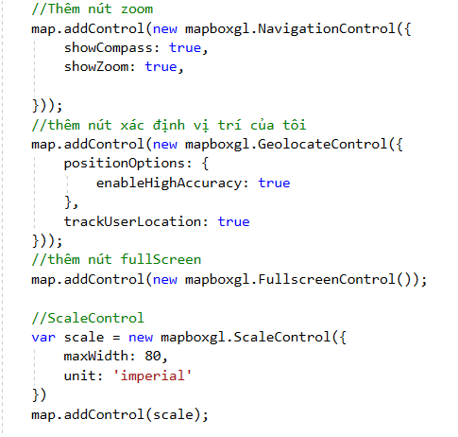
Control
Các ví dụ

Slide 25
2
Sự kiện

Slide 26
Sự kiện
Mapbox cung cấp nhiều loại sự kiện (event) khác nhau. Các sự kiện này có thể xảy ra trên Bản đồ, Marker, Popup hay GeolocationControl.

Slide 27
Sự kiện
Các sự kiện Mapbox cung cấp bao gồm các loại sự kiện sau:
  MapMouseEvent : Là sự kiện liên quan đến chuột
  MapTouchEvent : Là sự kiện liên quan đến các sự kiện bản đồ dùng cảm ứng
  MapBoxZoomEvent : là các sự kiện liên quan đến thu/phóng bản đồ
  MapDataEvent : Xảy ra khi có sự thay đổi về dữ liệu của bản đồ.

Slide 28
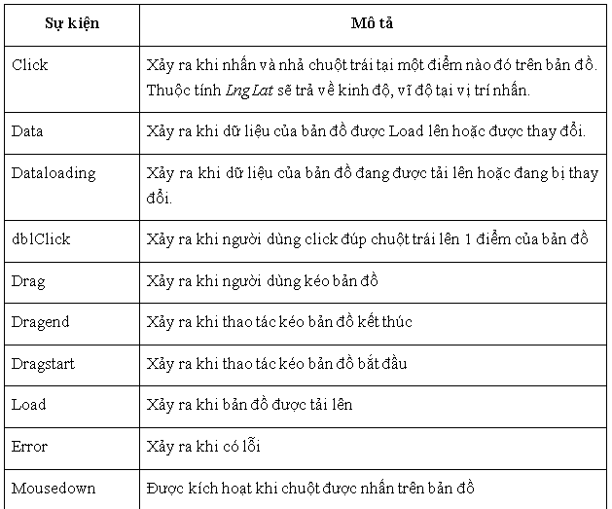
Sự kiện
Một số sự kiện trên bản đồ

Slide 29
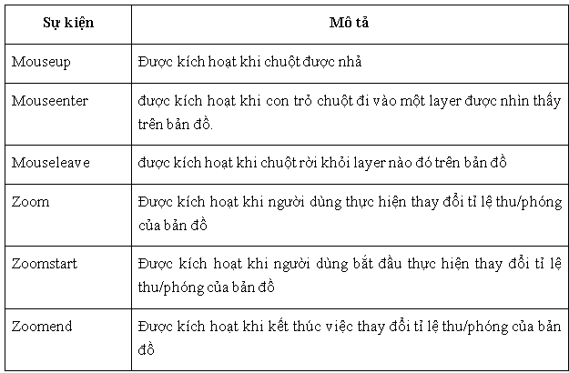
Sự kiện
Một số sự kiện trên bản đồ

Slide 30
Sự kiện
Một số sự kiện Marker
Sự kiện | Mô tả
Drag | Xảy ra khi người dùng thực hiện thao tác kéo một Marker
Dragstart | Xảy ra khi người dùng bắt đầu thực hiện thao tác kéo một Marker
Dragend | khi người dùng kết thúc thao tác kéo một Marker (thả ra)

Slide 31
Sự kiện
Một số sự kiện Popup
Một số sự kiện GeolocateControl
Sự kiện | Mô tả
Open | Xảy ra khi một Popup đã được mở lên
Close | Xảy ra khi một Popup đã được đóng lại
Sự kiện | Mô tả
Error | Được kích hoạt nếu API định vị của trình duyệt bị lỗi hoặc không được kích hoạt.
Geolocate | được kích hoạt khi vị trí người dùng có sự thay đổi
Outofmaxbounds | được kích hoạt khi vị trí người dùng có sự thay đổi nhưng vị trí này đi ra khỏi được biên của bản đồ.

Slide 32
Sự kiện
Cách bắt sự kiện sử dụng Javascript:
  Khi xử lý các sự kiện của Mapbox, ta sử dụng các hàm sau:
  Trong đó:
    type: là chuỗi chỉ tên của sự kiện
    listener: là hàm xử lý sự kiện này
Hàm | Mô tả
off(type,listener) | Xóa đi một hàm xử lý sự kiện đã đăng ký trước đó
on(type,listener) | Đăng ký phần xử lý (hàm) cho một sự kiện được chỉ định.
once(type,listener) | Đăng ký hàm xử lý cho sự kiện được chỉ định. Nhưng hàm này chỉ được gọi một lần.

Slide 33
Sự kiện
Để gán sự kiện cho điều khiển nào đó ta dùng cú pháp.
  <tên điều khiển>.<tên hàm>(type,listener);

Slide 34
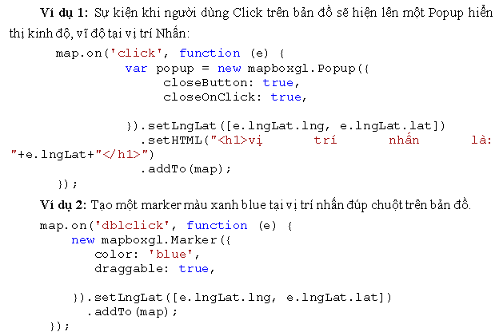
Sự kiện
Các ví dụ:

Slide 35
3
Chỉ đường

Slide 36
Chỉ đường
API chỉ đường của Mapbox cung cấp khá đầy đủ như:
  Chỉ đường từ vị trí A đến vị trí B
  Định lượng về khoảng cách và thời gian cần để di chuyển
  Chỉ đường từng bước một, …

Slide 37
Chỉ đường
Có nhiều công cụ để chúng ta có thể làm việc với API chỉ đường của Mapbox bao gồm:
  Với nền tảng Web: ta có thể sử dụng Plugin Mapbox GL Directions cho Mapbox GL JS, và Mapbox-Directions.js cho Mapbox.js
  Mapbox cho ứng dụng Android ta sử dụng bộ thư viện Mapbox Java SDK.
  Với ứng dụng Mapbox tren iOS ta dùng MapboxDirections.swift

Slide 38
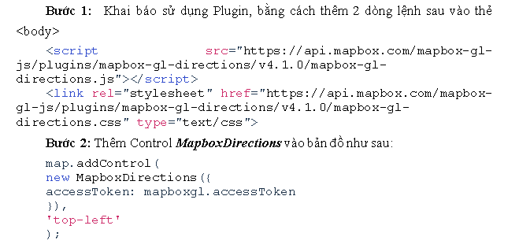
Chỉ đường
Sử dụng MapboxDirections

Slide 39
Bài tập
Bài 1: Bạn hãy tải một bản đồ Mapbox lên website với vị trí hiện tại của mình.
Bài 2: Thêm các nút zoom (thu nhỏ/phóng to tỉ lệ bản đồ), xác định vị trí cá nhân, nút FullScreen vào bản đồ.
Bài 3: Tiếp tục thêm chức năng chọn ngôn ngữ cho bản đồ.
Bài 4: Khi click chuột lên bản đồ thì một Marker được thêm vào vị trí click
Bài 5: Thêm chức năng chỉ đường giữa 2 vị trí trên bản đồ.

Slide 40
http://blogcongdong.com
Thank You !
Click to edit company slogan .

